Slide 1
BIHR : VAN ‘DROOM’ NAAR WERKELIJKHEID
ORGANISATIE VAN (DE-)CENTRALE DATA VOOR MULTIPEL GEBRUIK
EEN GEBRUIKSVRIENDELIJKE INTERACTIE ‘SCREEN-PATIENT-PROVIDER’
POPULATIE – MANAGEMENT
PATIENT – GEORIENTEERD
STRATEGISCHE AANPAK
TER DISCUSSIE: 29.03.2023

Slide 2

1995 : later geïmplementeerd in Vitalink

Slide 3








1. ORGANISATIE (DE-)CENTRALE DATA VOOR MULTIPLE GEBRUIK
Enabling ‘care as one’ for citizens
Patient / Citizen Data
Acute/Ambulatory EPR
Pharmacy
Life Sciences
Labs / ‘Omics
Coding
Virtual Wards
Social Care / Community Care / Mental Health
Other Data
Wider (Social/Ecological) Determinants of Health
Directory of Services
Education
Emergency Services (Citizen)
Housing
"Ratings”
Activity
Consumer (for example, Experian)
Consumer Touch Points
Website
Mobile
Remote Devices
Integrated Care Systems
Local and central regulators and government agencies
Data scientists, informaticians and Analysts
Data
Activation
Platform
Health and social care organisations
Data Sources
Unified Data Model
Citizen
General practitioners
Family and caregivers
Care Managers
& Teams
Community Workers
8

Slide 4

*NLP- Natural Language Processing
**FaaS/ML- Function-as-a-Service/ Machine Learning
***FHIR- Fast Healthcare Interoperability Resources
Example of approach to data
Process data, assess quality, resolve issues
Parse
Type
Normalise
NLP*
Master Data Mgmt
FaaS / ML**
Attribution
Measures
FHIR***
Conversion
Aggregation
Summarisation
Level 0
Raw
Level 1
Typed and coded
Level 2
Unified data model
Level 3
Measures
Level 4
FHIR+
Level 5
Analytics
First Name | Susannah
Last Name | Bernhardt
DOB | 4/13/1961
Diagnosis 1 | 762348004
Allergy 1 | Z91.010
… | …
Facts
Dimensions
Quality-driven semantic normalisation
Quality-driven enrichment and restructuring
4

Slide 5
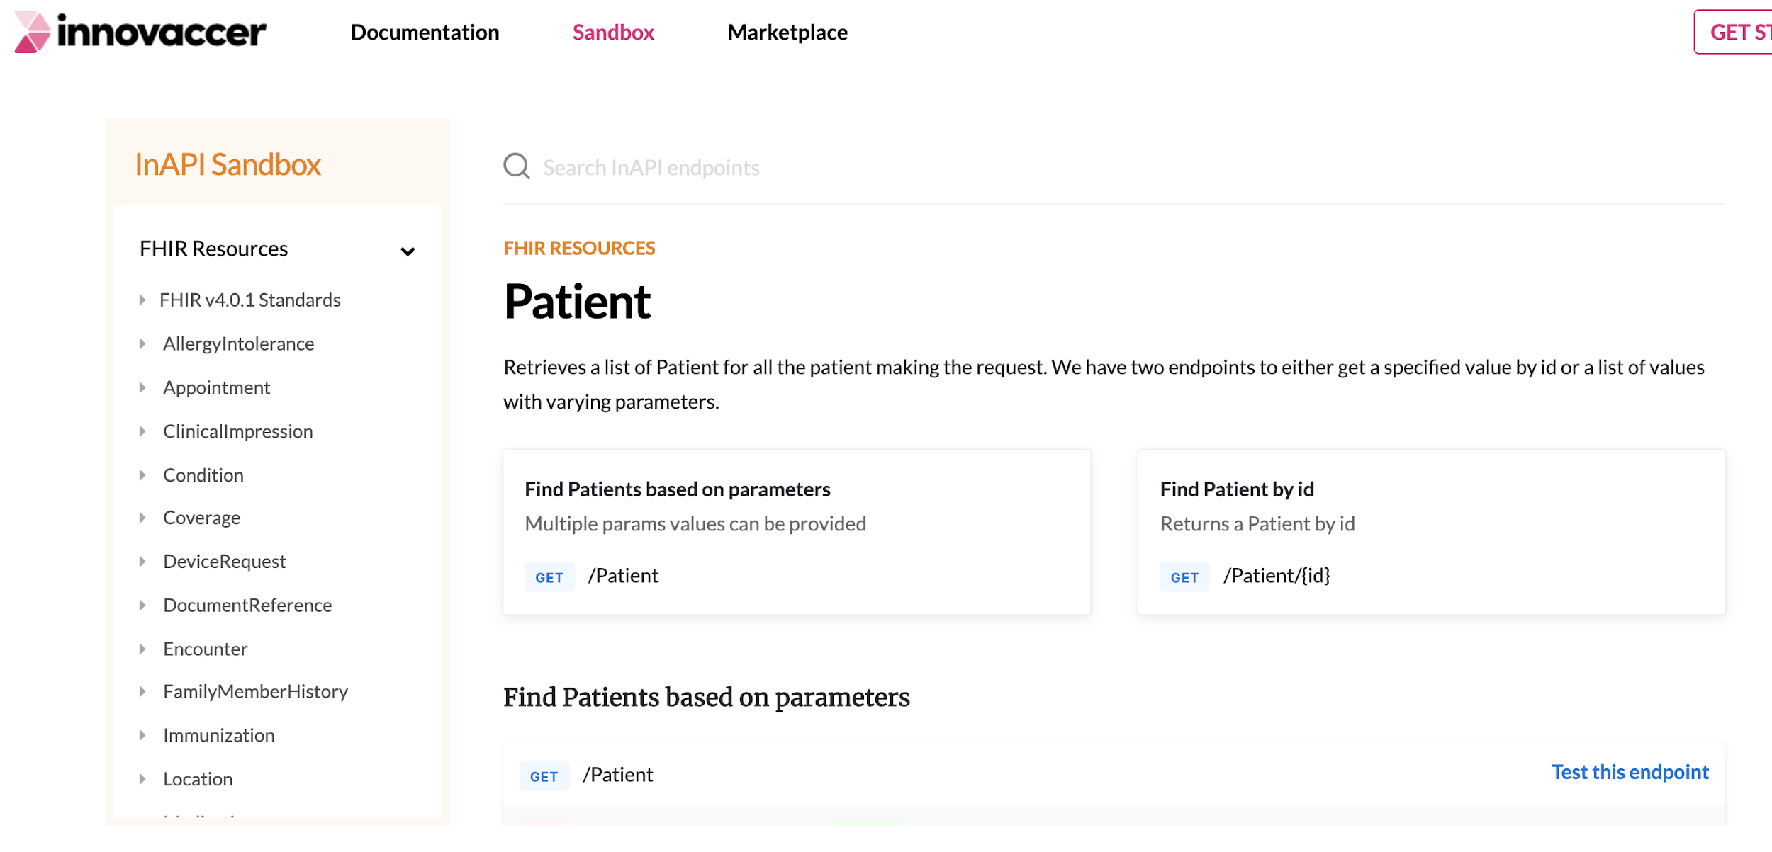
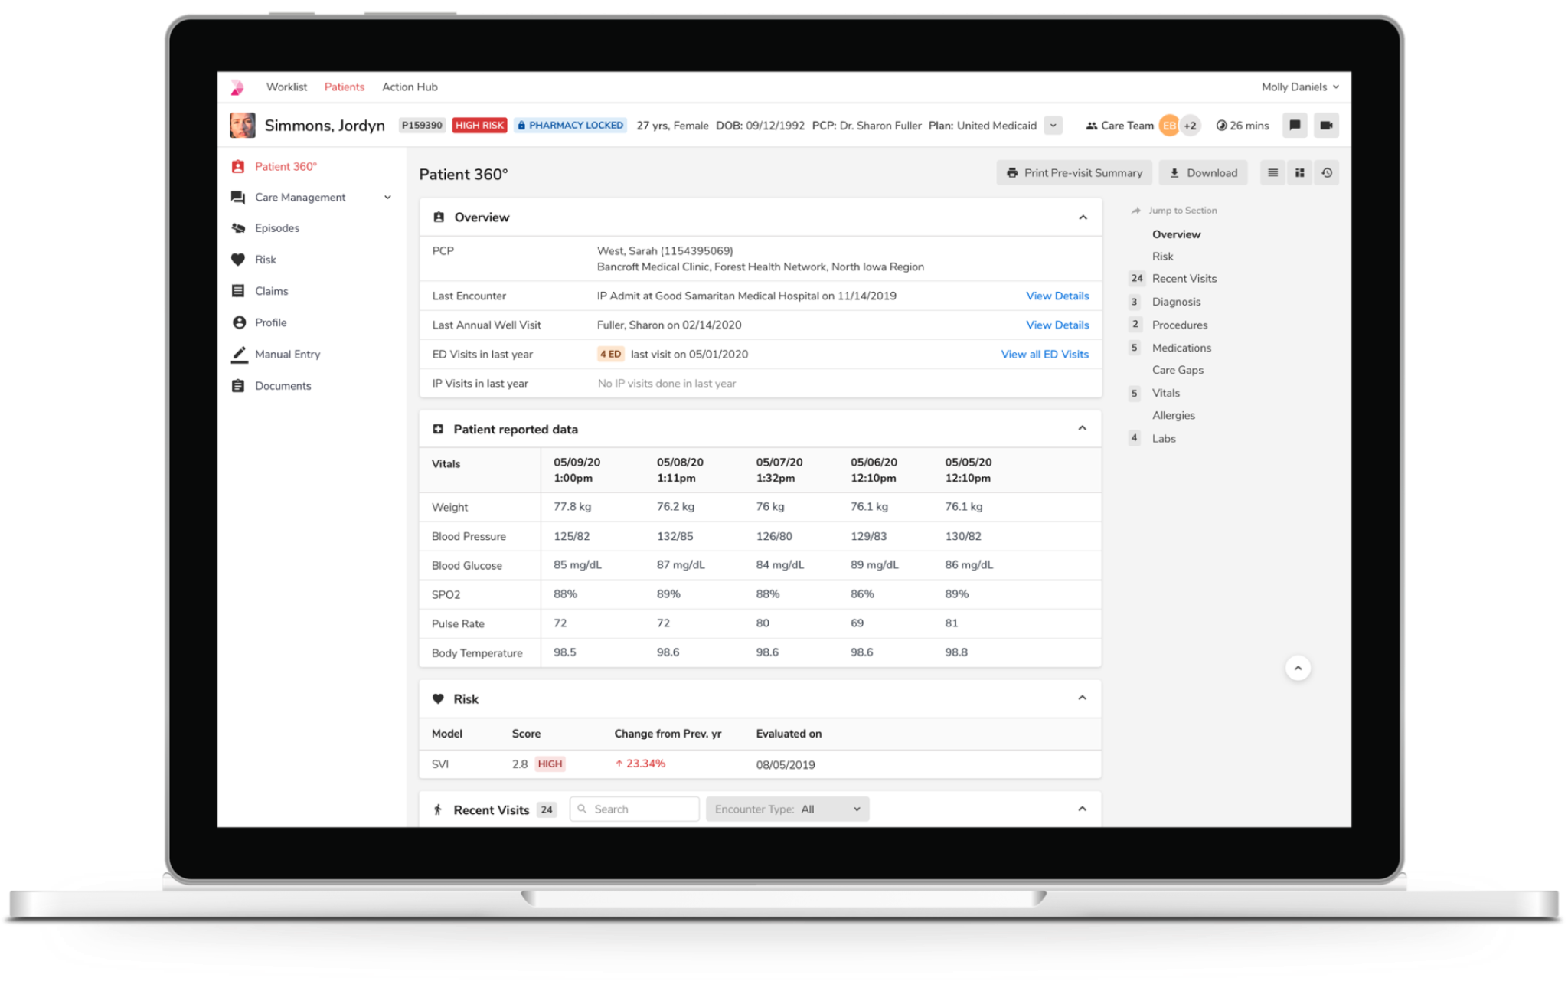
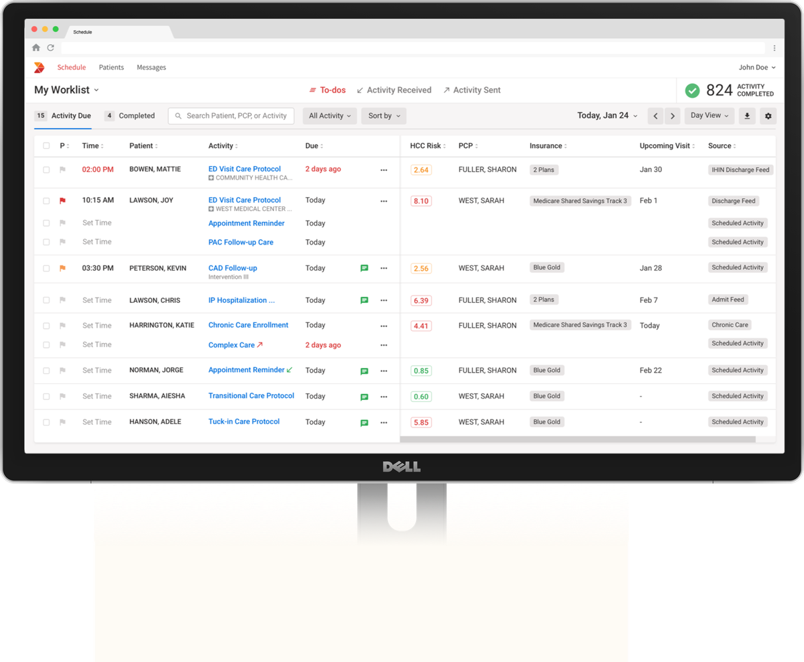
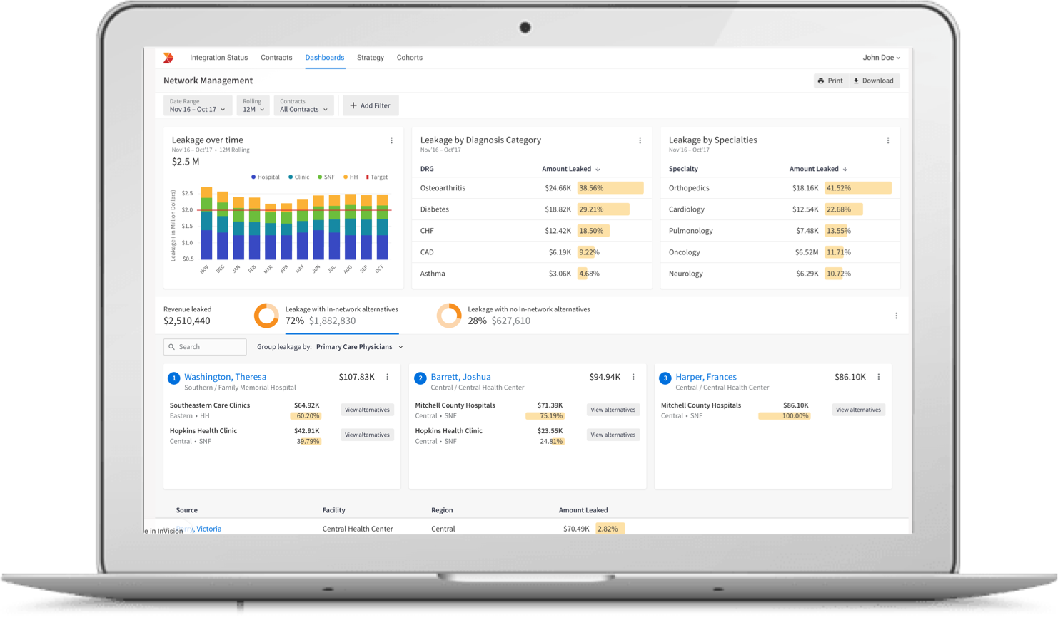
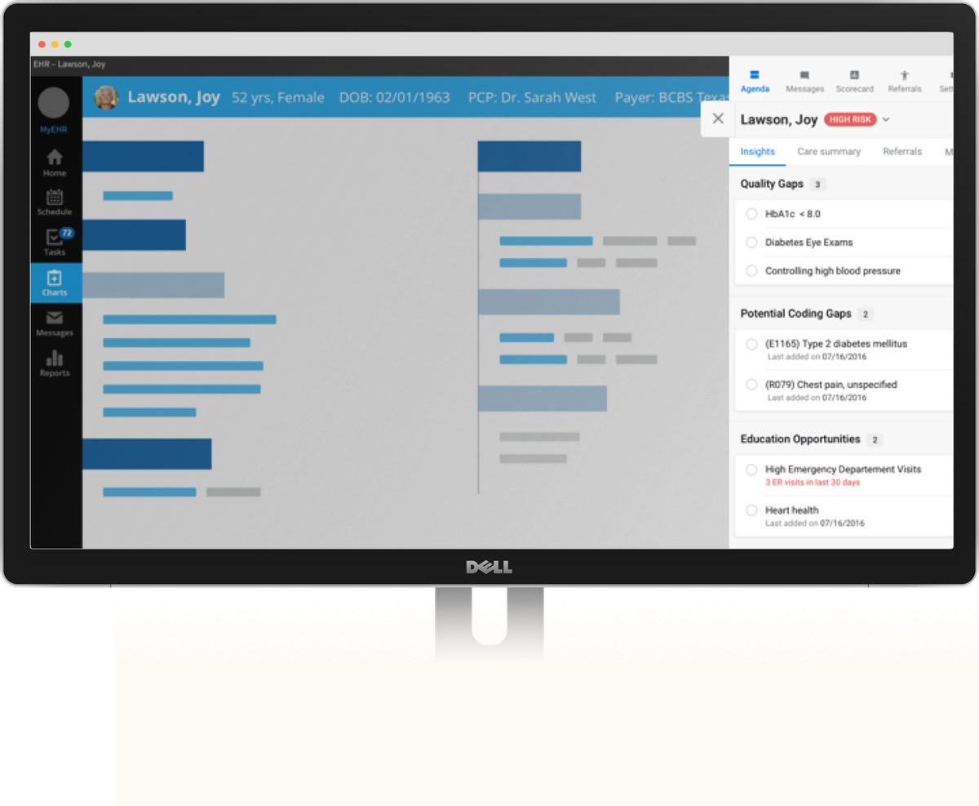
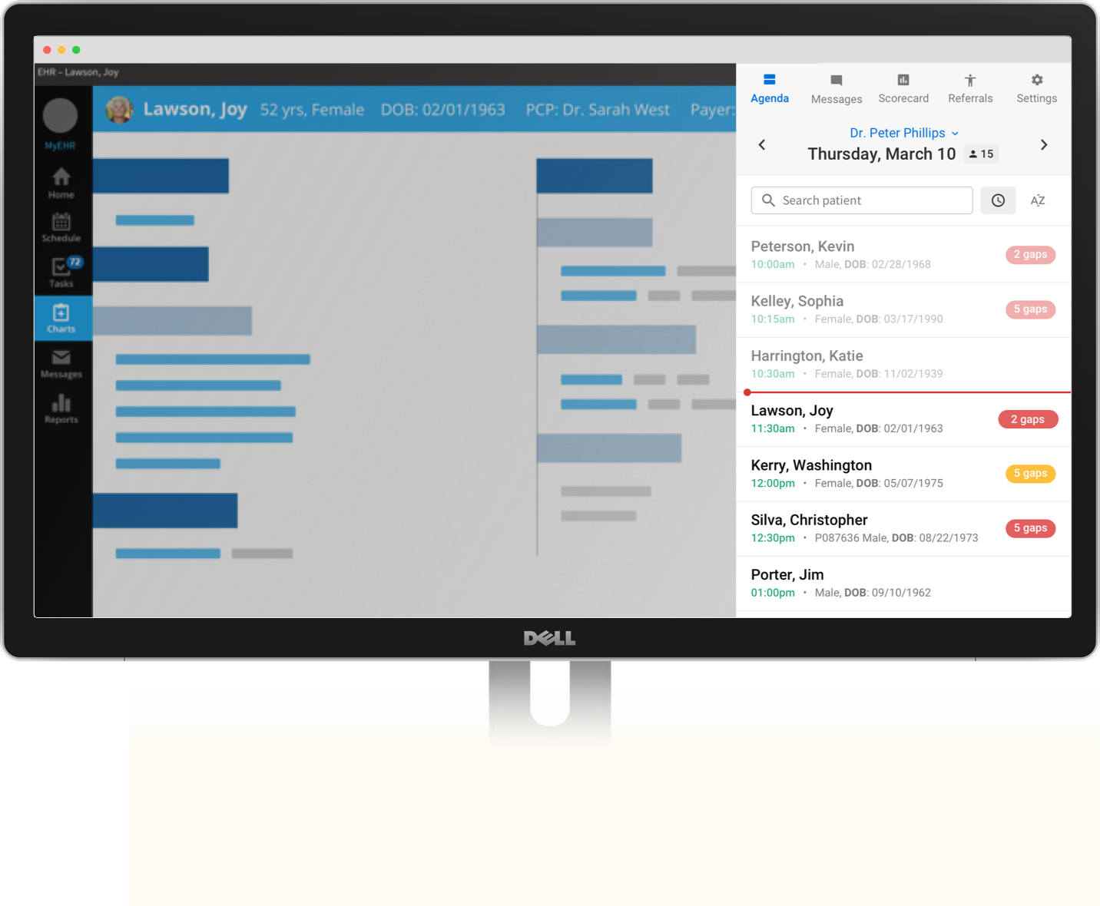
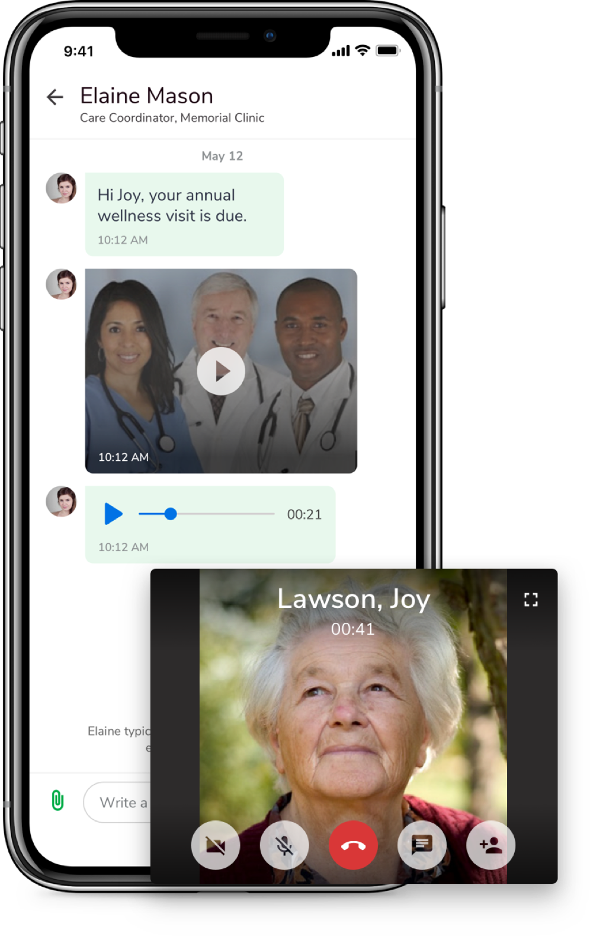
With a data platform and applications designed to support integrated care
Provides a modern, open (FHIR) source of integration
Enables the effective support of care management and care coordination for those that need it most
Provides a comprehensive view of the integrated care record
Data Interoperability
Data
Activation
Platform
Patient 360
Efficient workflows and Care protocols
Provides easy, contextualised access for any caregiver, in any care setting to the integrated care record and care coordination activity
Comprehensive suite of PHM analytics and dashboards, as utilised by high-performing accountable care organisations
Patient outreach, communication and activation to support citizen self care and effective care management tailored towards life goals
Provider system contextual drop-in
Population Health Analytics and cohort selection
Individual Connect

Slide 6
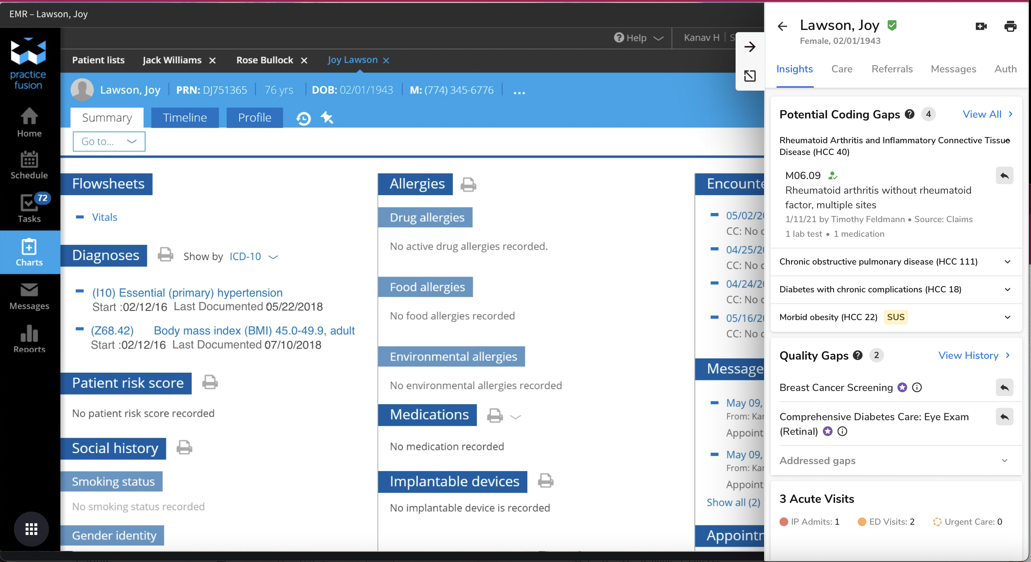

Quality outcomes with point of care insights
2. EEN GEBRUIKSVRIENDELIJKE INTERACTIE : ‘SCREEN-PATIENT - PROVIDER’
Consolidates patient information, enables in-network referrals, and helps in engaging the physicians and care providers with the network’s cost- and quality-based outcomes.
Hier kan de Belgische expertise rond werken met episode-gerichte registratie en POMR (Problem-Oriented Medical Record) worden geïntegreerd: ‘Reason for Encounter, Diagnostic/Thera-peutic Process, Care-sets,…
Zie L. Weed:
Toegang voor de patiënt en voor alle hulpverleners met een therapeutische relatie (+ ‘circle of trust’)
6
6

Slide 7
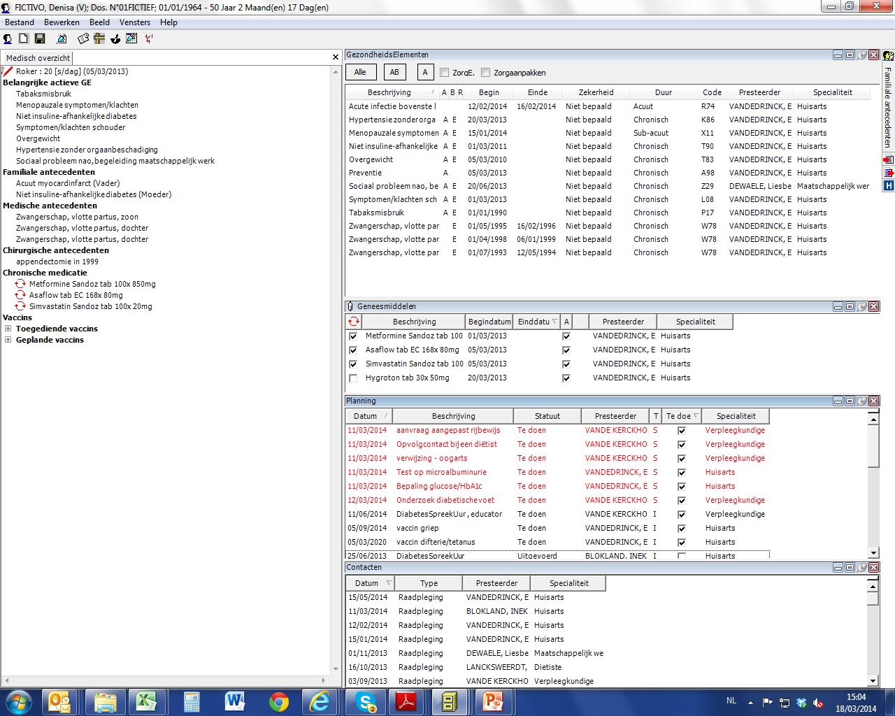
Shared Electronic Patient Record

Slide 8
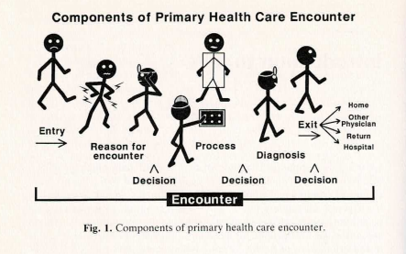
REGISTRATIE ‘ENCOUNTER’ : S(ubjective - RFE), O(bjective), A(ssessment), P(lanning) : SOAP

Slide 9
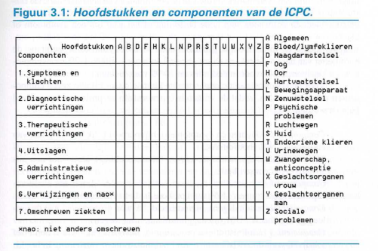

Slide 10
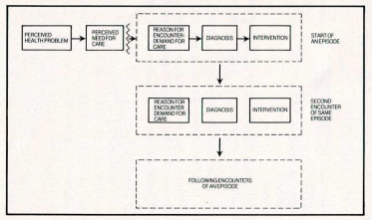
EPISODE OF CARE : is the period from the first presentation of a health
problem or illness to a health care provider until the completion of the last encounter. A new episode begins with the first encounter for the initial occurrence of an illness.

Slide 11
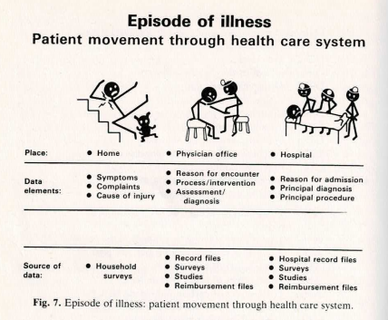

Slide 12
Shared Electronic Patient Record

Slide 13
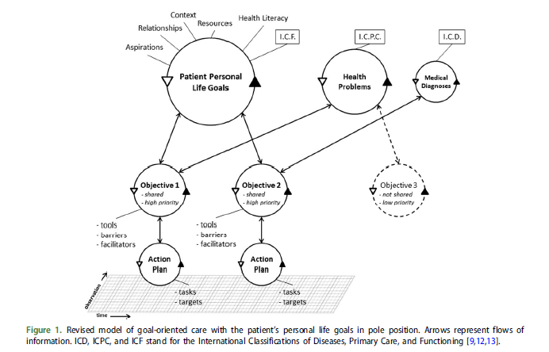
Goal-Oriented Integrated Electronic Health Records: design

Slide 14

Quality outcomes with point of care insights
Consolidates patient information, enables in-network referrals, and helps in engaging the physicians with the network’s quality-based outcomes.
Ondersteuning platform met ’decision support tools’ en AI/ML
Verwijsbrief geïntegreerd in Proces-component van episode of care
Link medicatie-diagnose
Integratie ecobiopsychosociaal
Actieve
Input vanuit de
‘Back-
Office’
AI / CDS
14
14

Slide 15
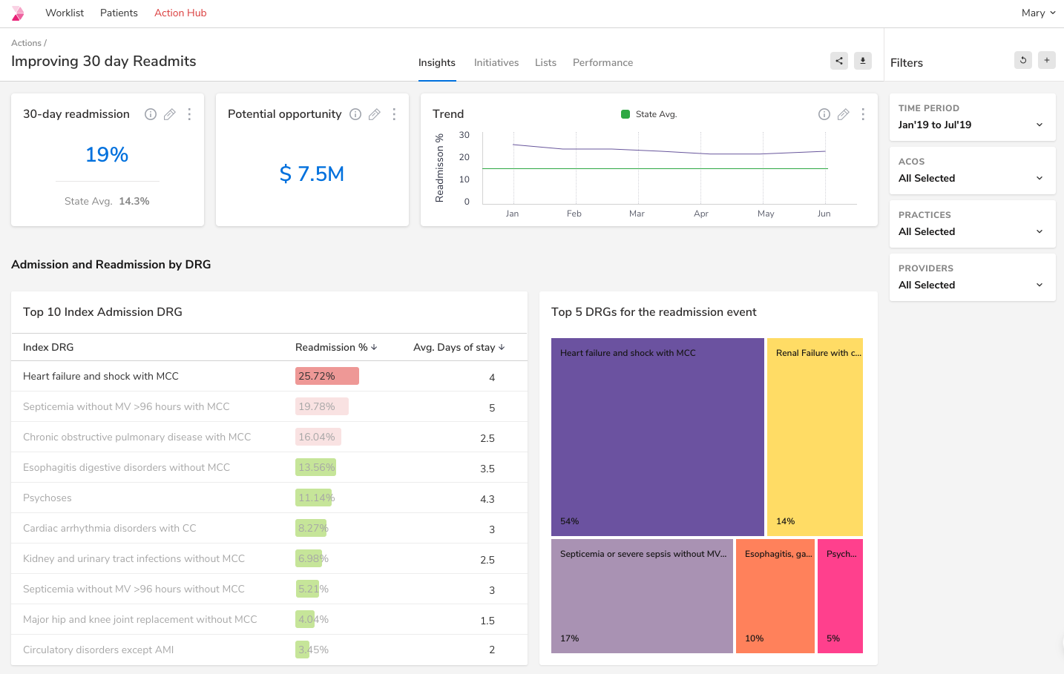
Comprehensive population health analytics
3. Populatie - Management
Automate workflows and enable risk stratification, targeted care interventions, and Social Determinants of Health integration
15
15

Slide 16
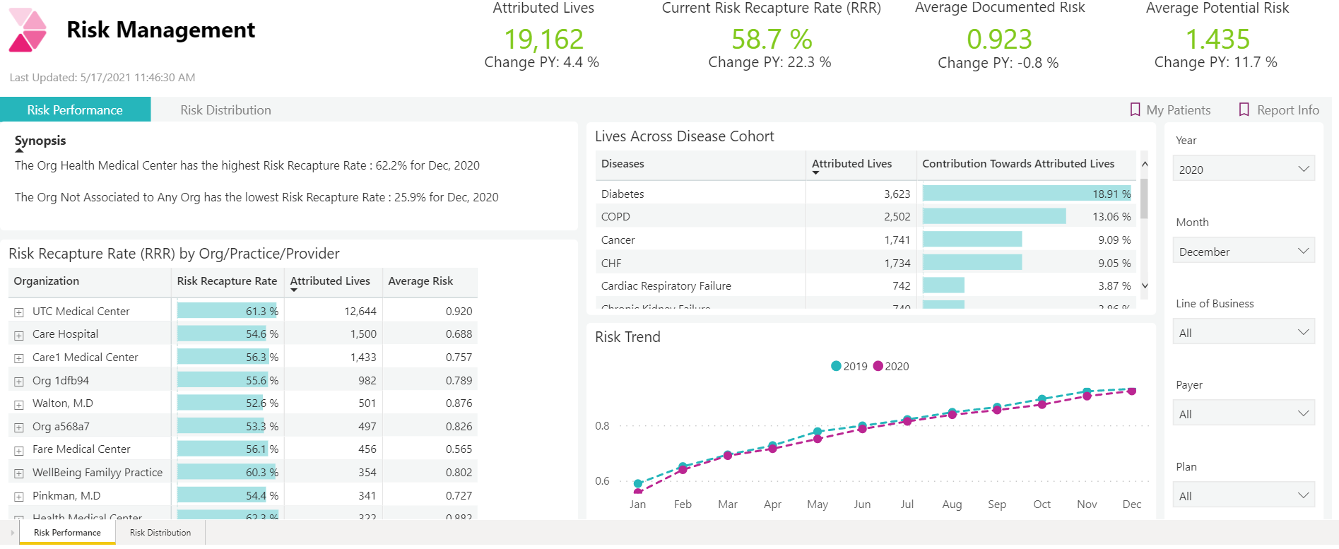
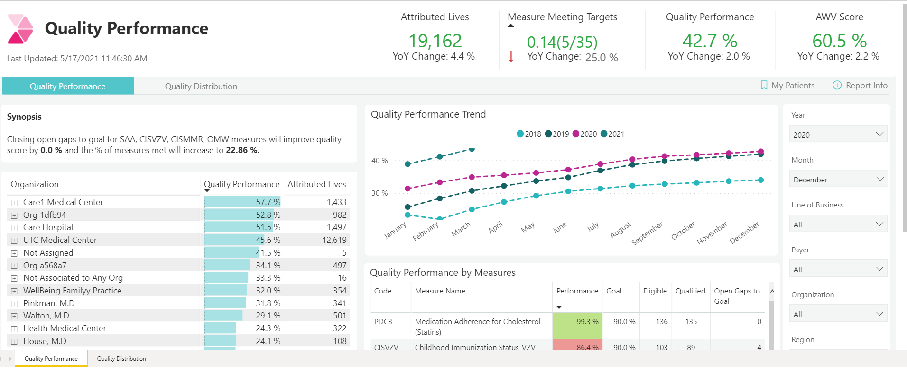
Dashboards for your population health needs
Keep populations healthy, happy, and engaged by providing personalised care
Primary use : patient-centered integrated care
Secondary use: analytics, population health….
Tertiary use: RCT, innovative interventions, research…
APPROPRIATE INTEGRATION OF ‘INFORMED CONSENT’
16

Slide 17
4. PATIENT - GEORIENTEERD
With a data platform and applications designed to support integrated care
Provides a modern, open (FHIR) source of integration
Enables the effective support of care management and care coordination for those that need it most
Provides a comprehensive view of the integrated care record
Data Interoperability
Data
Activation
Platform
Patient 360
Efficient workflows and Care protocols
Provides easy, contextualised access for any caregiver, in any care setting to the integrated care record and care coordination activity
Comprehensive suite of PHM analytics and dashboards, as utilised by high-performing accountable care organisations
Patient outreach, communication and activation to support citizen self care and effective care management tailored towards life goals
Provider system contextual drop-in
Population Health Analytics and cohort selection
Individual Connect

Slide 18
5. STRATEGISCHE AANPAK :
WP 1: JURIDISCH KADER : -TOEGANG – PRIVACY
-SAMENWERKINGSAKKOORD
WP 2: ARCHITECTUUR / DESIGN
WP 3: ORGANISATIE (DE-)CENTRALE DATA-INPUT
WP 4: INTERACTIE ACTUELE ONTWIKKELINGEN: FEDERAAL/DEELSTATEN / PROVIDERS
WP 5: INTERNATIONALE ONTWIKKELINGEN : ‘LEARNING COMMUNITY’
TRANSVERSAAL 1 : PERSPECTIEF PATIENT / GEBRUIKER
TRANSVERSAAL 2 : PROJECT MANAGEMENT

Slide 19

Projet Care Sets
Anne Nerenhausen (Responsable projet BE-Safeshare)
Mike Daubie, Sarah François (Responsables Business)
29/03/2023

Slide 20


Projet Be-SafeShare
Projet Be-Safeshare (Belgian Coordination Authority for Secure Standardized Multitidisciplinary Health Data Exchange), Cluster 4 roadmap eSanté 2022 – 2024 « Faciliter l’échange des données sur les soins et la santé » dont le but est de faciliter l’échange des données entre les prestataires de soins, les établissements de soins et les citoyens via des sets d’informations (Care Sets) qui seront utilisés de manière à éviter le plus possible d’intervention humaine.
Care Set:
  Modèle logique fonctionnel adapté aux besoins des prestataires belges
  Profil standard national basé sur le standard international HL7 FHIR (standard choisi par le plan e-Santé) créé à partir du modèle logique
  ➔ Standard belge national
  Des listes de valeurs nationales
  Values Sets en SNOMED CT, le langage médical international multilingue commun central choisi dans le plan e-Santé
Régi par des business rules
  Créé sur base de use-case effectifs sur le terrain
Notes:
Repris dans differentes versions roadmap
Repris dans les critères d’évaluation des soft

Slide 21
Objectifs et Missions projet Be-SafeShare (Care Sets)
demandes d’accès aux informations patients de 1ère et 2ème ligne
Demandes de standards nationaux et SAV
Besoins des projets eSanté
Récolter les besoins du terrain
Faire prendre conscience des bénéfices et des risques d’implémenter les CS
Soutenir le développement des projets dans la vision globale intégrée
Définir les Care Sets
Définir les Value Sets
Rôle de liaison avec les eHealth& experts FHIR
Rôle de liaison avec les développeurs de software
Rôle de liaison avec les coffres forts
Dégager des synergies entre experts snomed & NRC
Créer les profiles belges FHIR
Rôle d’expert belge auprès des organismes internationaux
Créer les refsets SNOMED CT

Slide 22
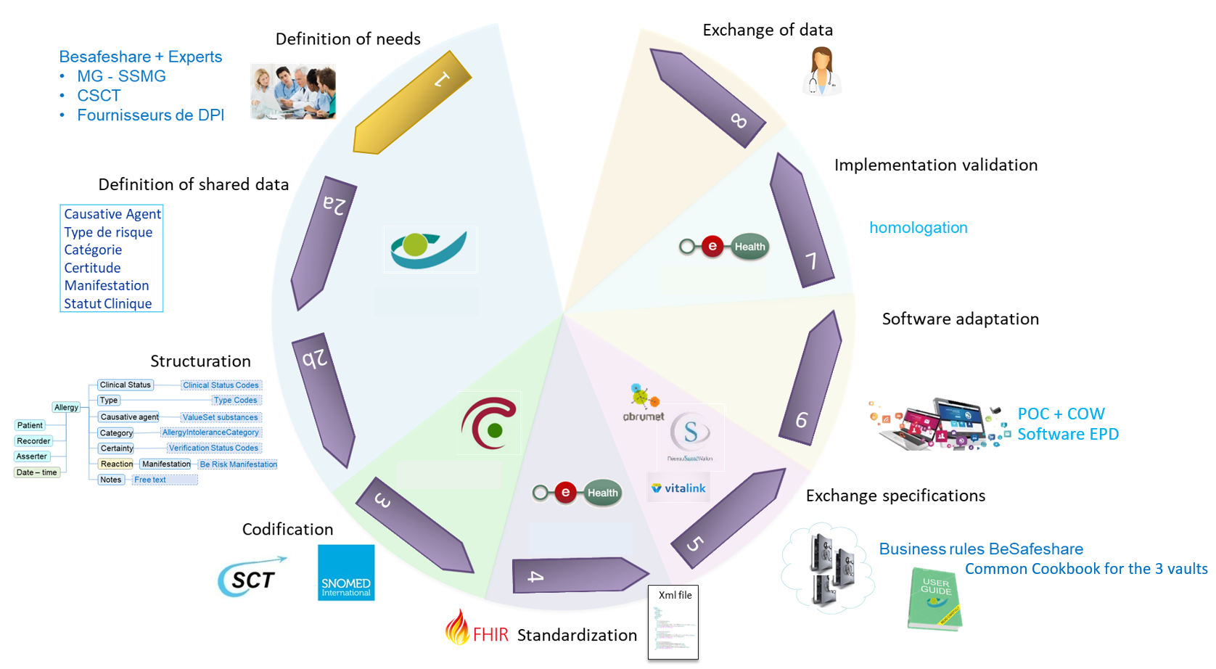
LIFECYCLE CARE SET

Slide 23
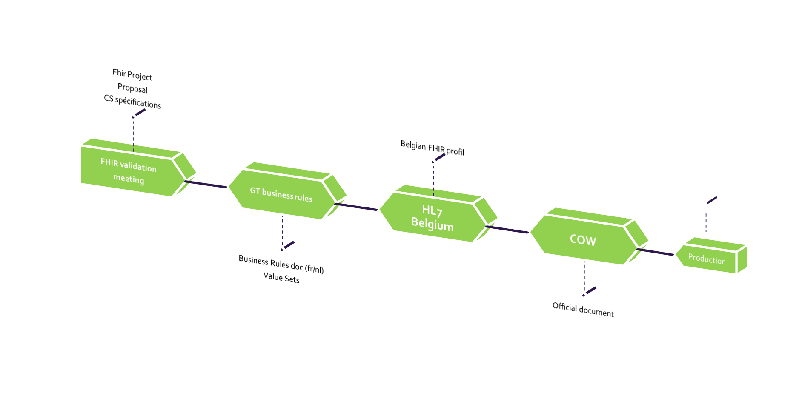
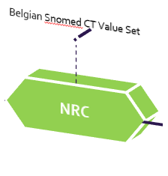
Gouvernance : processus Care Set

Slide 24
Gouvernance
Comité de pilotage : tous les 2 - 3 mois
Réunion INAMI – Coffres forts – eHealth : tous les mois
Réunion terminologie : INAMI – SPF – NRC – eHealth : tous les mois
FHIR Validation Team : tous les 15 jours
WGSE : tous les trimestres

Slide 25
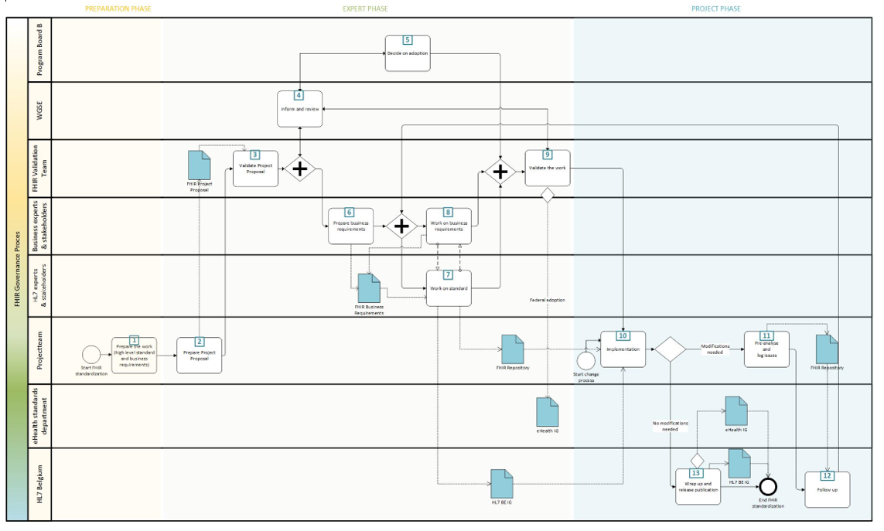
Gouvernance : FHIR standardisation Process

Slide 26
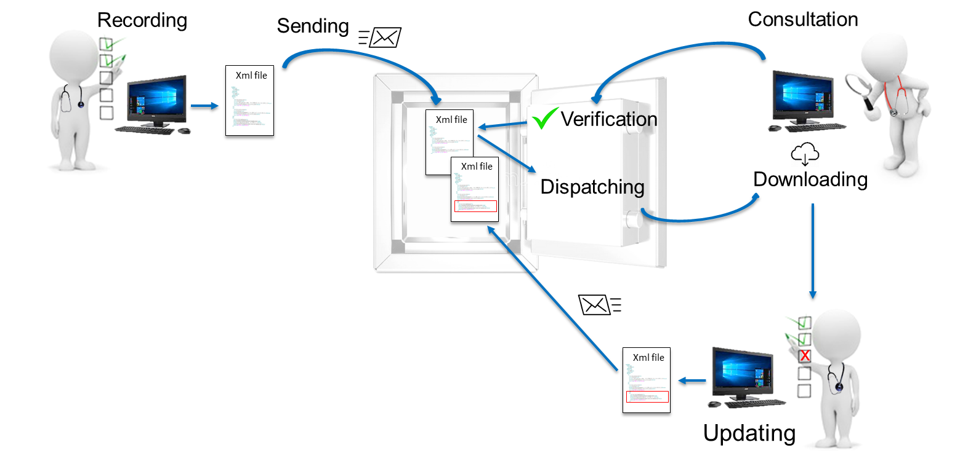

Care Sets Fonctionalités
eConsent
Therapeutic Link
Access Matrix
Or Deleting

Slide 27
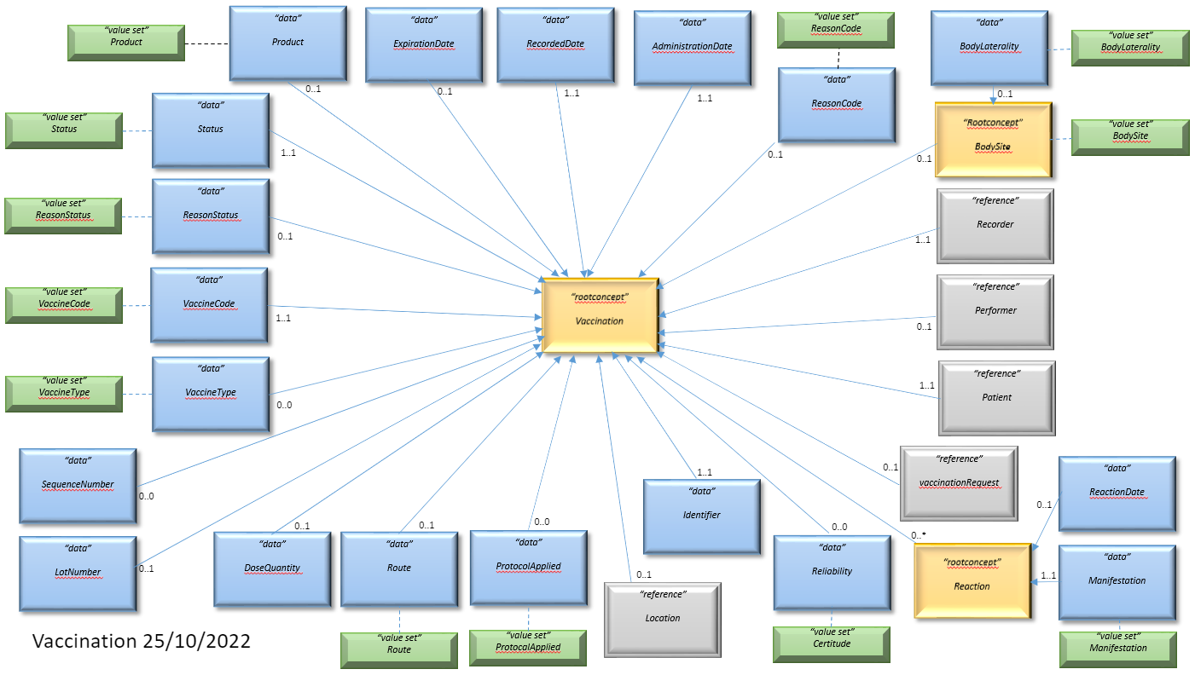
Care Set Allergie

Slide 28
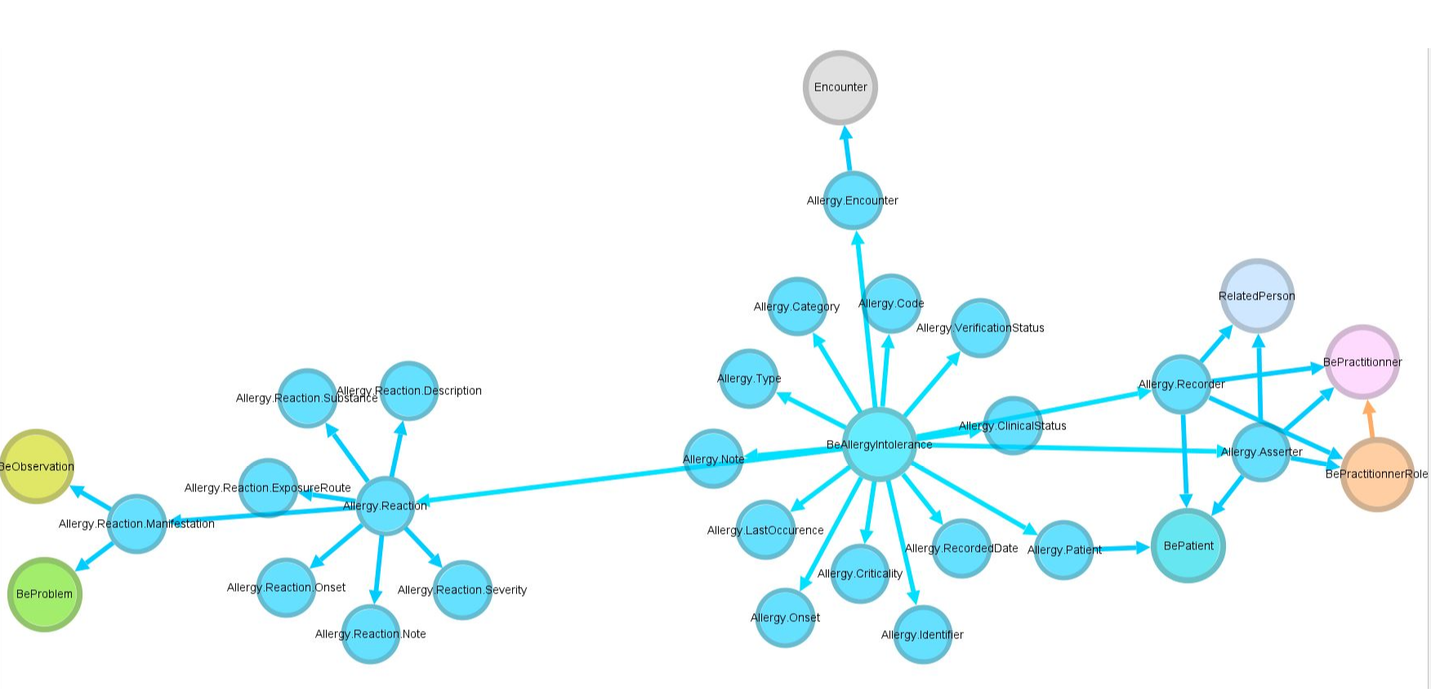
Care Set Allergie

Slide 29
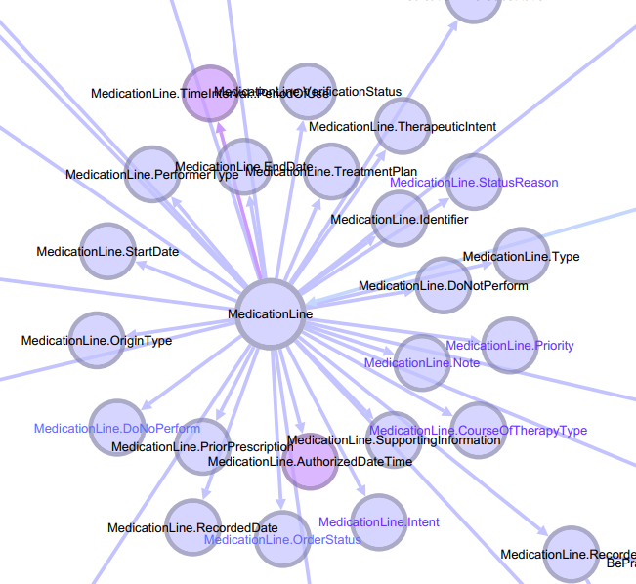
Relations Care Sets

Slide 30
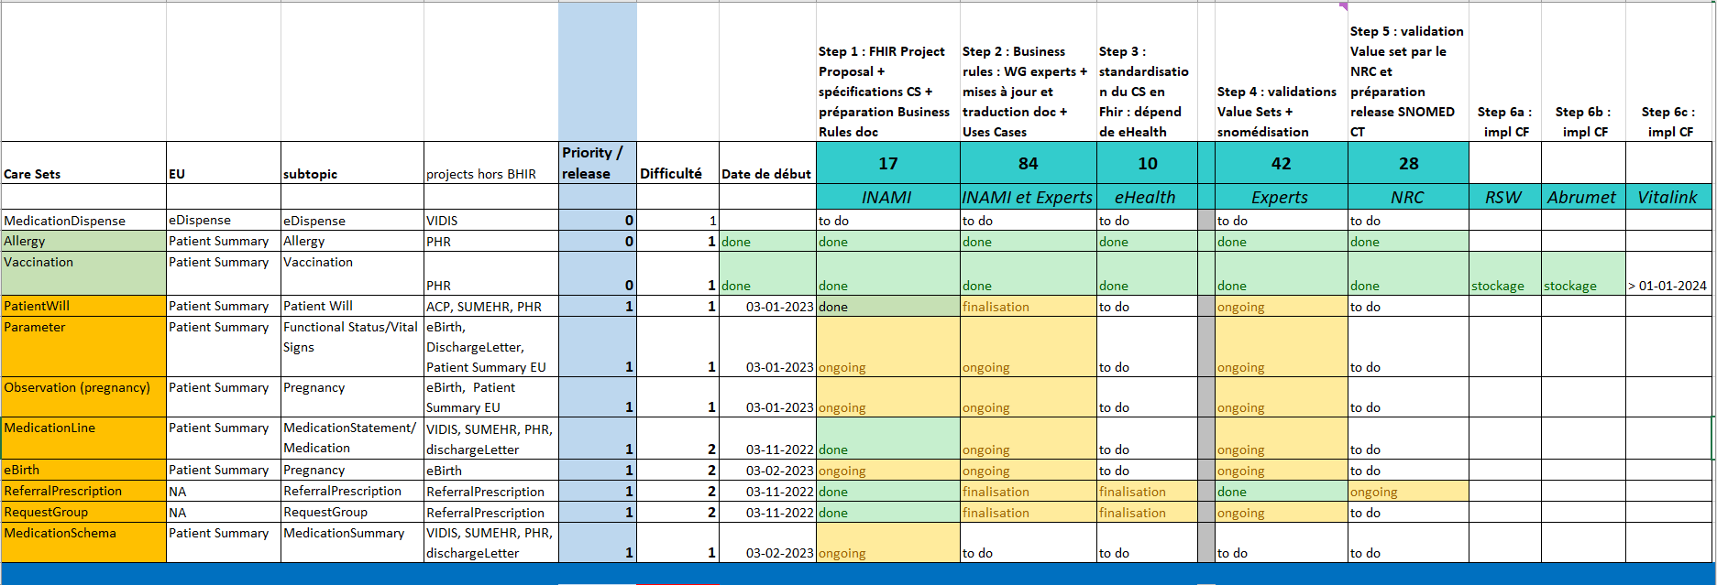
Statut projet Be-SafeShare (R1)

Slide 31
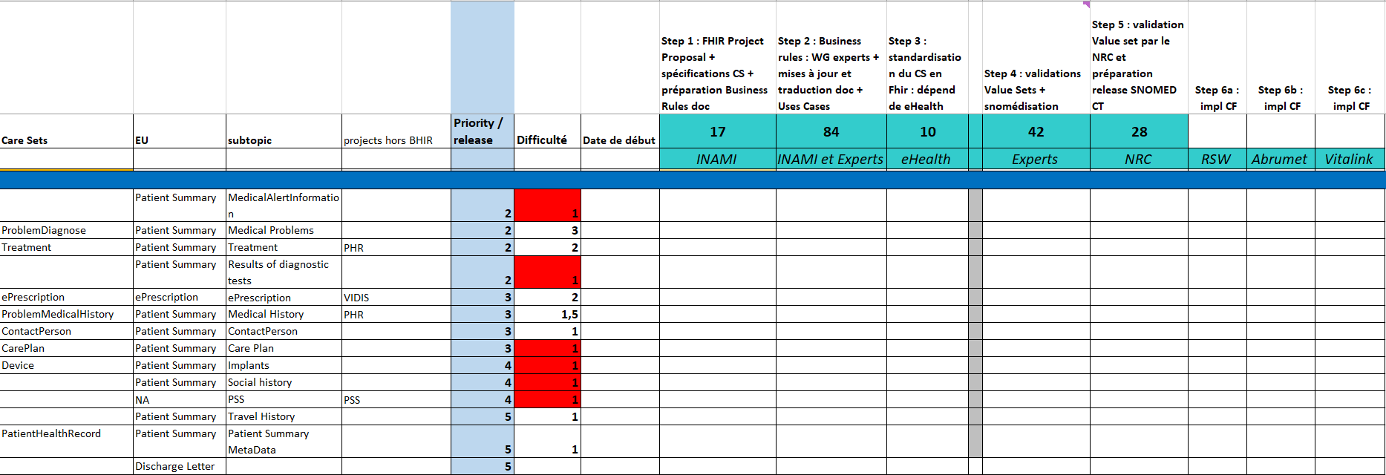
Statut projet Be-SafeShare (suite)

Slide 32
Elektronische Patiënt Dossier - Objectifs
Loi du 22 mars 2019 sur la qualité de la pratique dans le domaine de la santé ➔ Loi Qualité
Ce projet a comme objectif de traduire les prescriptions de la loi en développant une solution destinée aux professionnels de la Santé afin de leur permettre la mise en conformité avec la Loi Qualité
  Tenue d’un dossier patient
  à terme être tenu sous forme électronique.
  Ce projet a comme objet la définition du dossier patient et le développement d’une solution digitale/électronique pour permettre aux professionnels de santé de tenir le dossier à jour.
L’article 33 de la Loi Qualité et la demande d’avis auprès des professionnels de Soins de santé sont à l’origine des Requirements

Slide 33
EPD BIHR
Un dossier unique pour le citoyen
De sa naissance à 50 ans après son dernier contact en tant que patient
BIHR - Objectifs
améliorer la qualité et l'efficacité du processus de soins
améliorer la qualité des soins pour le patient
améliorer la collaboration au sein de l'équipe soignante
servir de base à la politique de santé des autorités sanitaires
Le projet EPD est lui un outil qui permettra de poursuivre ces objectifs :
L’interopérabilité des données présente dans le dossier patient électronique contribuera au point 3 ci-dessus (dépendance Care Sets)
La publication des données poursuit aussi un but de recherche sur les pratiques, en accord avec le point 4
Enfin, le dossier permettra de positionner le patient au cœur de ses soins par la disponibilité des données

Slide 34
EPD Requirements
Gestion du patient
Gestion de la relation
Gestion des interactions
Gestion
‘technique’
Identification
Administration
Consentement
Historique
Observations
Problèmes
Assurabilité
Référentiels eHealth
Care Sets
L’article 33 de la Loi Qualité et la demande d’avis auprès des professionnels de Soins de santé sont à l’origine des Requirements

Slide 35
EPD als homologatiecriteria
Federaal Stuugroep heeft beslist om op basis van homologatiecriteria te werken
  Kwaliteitswet word vertaald in homologatiecriteria
  Leverancier zullen hun software kunnen laten checken om homologatie te krijgen
We werken nu op de oplossing om homologatie procedure klaar te krijgen
  EPD is deel van eHealth bestek (new audit supplier identification)
  Lot 5 bevat alle Kwaliteitswet elementen

Slide 36

EPD Kosten
Project werkt op 2 luiken
  Projectkosten - Eenmalig change kosten om
    Homologatiecriteria te bepalen
    Test documentatie klaar krijgen
    Audit (aka MiniLab) te structureren
  Incentive kosten
    Financiële support voor software leverancier (homologatie kosten)
    Voorstel word nu gedefinieerd
Kosten
[Projet] Support à la préparation de critères / documentation / Test Cases : 150k€
[Incentive] 45 softs / 2 passages en moyenne – 1 er passage à charge du SPF*¹: 45 X 3.500*² = 157k€
307k€
*¹ Le second passage est charge du fournisseur
*² Financé si le passage est positif + une deadline devrait être validée afin d’accélérer la mise en conformité

Slide 37
EPD status
EPD is deel van eHealth Bestek
  Prestations de services d’évaluation des logiciels d’acteurs des soins de santé
  Lot 5
Critères de sélections et d’attribution définis
  Socle commun pour les 5 lots
  Spécificité pour le lot 5
Prescription technique
  Définies
  Définition des socles de base pour une homologation commune en cours

Slide 38
EPD Timing
2023
2024
Janvier | Février | Mars | Avril | Mai | Juin | Juillet | Octobre | Novembre | Décembre | Janvier
Common
[eHealth]
Admin specifications
(legal, purchase…)
Publication
Selection
Those 2 streams are not linked to EPD. They are eHealth and RIZIV specific (e.g., Care Sets, VIDIS…)
Selection specifications
RIZIV
Comité Gestion
eHealth
Validation
Specific
[eHealth &
RIZIV]
Lots 1-2-3-4 specifications
Lot 5
[SPF]
Lot 5 specifications
Alignement des critères
L’objectif est d’identifier un socle commun (=socle de base) qui permet aux fournisseurs de logiciel de s’homologuer pour différents stream en même temps
Review
IF Review
Alignement des critères
Incentive
SteerCo

Slide 39



Digitaal Verwijsvoorschrift
BIHR
29 Maart 2023
Maarten Cobbaert
RIZIV - BBO

Slide 40
AGENDA
1 | Context
2 | Project Objectieven
3 | Product Scope
4 | Planning
5 | Project Governance
6 | Project Resultaten

Slide 41
Context
1

Slide 42

CONTEXT
Opgenomen in meerdere actieplannen e-Gezondheid
Het voorschrijven, toewijzen, opvolgen en terugbetalen van zorg is een dienstverlenende maar ook informatie-intensieve keten:
  Minstens 300 miljoen verwijsvoorschriften per jaar
  verwijsvoorschrift proces vereist verschillende dataverwerkingsstappen en data-uitwisseling tussen minstens 4 (en meestal zelfs 5) actoren
Enabler voor Beslissingsondersteunend platform voor Radiologie en klinische biologie

Slide 43
Project Objectieven
2

Slide 44
PROJECT OBJECTIEVEN
DIGITAAL VERWIJSVOORSCHRIFT
Clinical Decision Support
antimicrobiologie
Efficiëntere verwerking van het verwijsvoorschrift.
verbeteren van de zorgverlening en zijn ondersteunende activiteiten

Slide 45
PROJECT OBJECTIEVEN
Deze objectieven zullen in “field” waargenomen worden door de volgende baten* op te meten:
Kostenvermindering door het vermijden van onnodige administratieve stappen
Minder frustraties voor zorgverleners
Patiënt ervaart verbeterde begeleiding tijdens behandeling
Betere inplanning van uit-te-voeren behandelingen
Afname van het aantal antidateringen
Patiënt ervaart grotere controle over zijn/haar verwijsvoorschriften
* Geïdentificeerd tijdens werkgroepssessies – bateneigenaars onder zorgverleners vastleggen

Slide 46
Product Scope
3

Slide 47


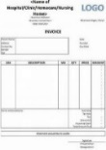



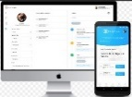























Adviserende arts
(Verzekeringsinstelling)
Statistieke medewerker (INAMI)
Dienst voor geneeskundige controle en evaluatie (INAMI)
eAgreement
REF ID
voorschrift
Geanomiseerde database
Softwarehuizen
betwisting: a posteriori controle
Software Database
Voorschrijver
Template Store
Softwarehuizen
zorgverstrekker
Veiligheids-logboek
Beslissingsondersteunend
platform
Data Protection Officer (Riziv)
Patient
Digitaal Voorschrift
Digitaal voorschrift, in het geval een a-priori goedkeuring nodig is
Digitaal zorgvoorstel

Slide 48
SAMEN ONDERWEG
DOELGROEP = | VOORSCHRIJVER | + ZORGVERSTREKKER/UITVOERDER
DOELGROEP 1 ZORG | huisartsen, artsen-specialisten | Thuisverpleegkundige (zorgkundigen)
huisartsen, artsen-specialisten, tandartsen,
Vroedvrouwen, kinesitherapeuten, audiologen, audiciens, radiologen, nuclearisten, apothekers & farmaceutisch technisch assistent, mondhygiënisten, orthopedist technologen
DOELGROEP 2 ZORG
klinische biologie, klinische psychologen, orthopedagogen, optometristen, orthoptisten, diëtisten, ergotherapeuten, logopedisten, podologen, ambulancier niet dringend patiëntenvervoer,
huisartsen, artsen-specialisten, tandartsen, vroedvrouwen
DOELGROEP 3 ZORG
De groeperingen zijn gebaseerd op statistische hoeveelheden aan papieren voorschriften voor elk van deze doelgroepen

Slide 49
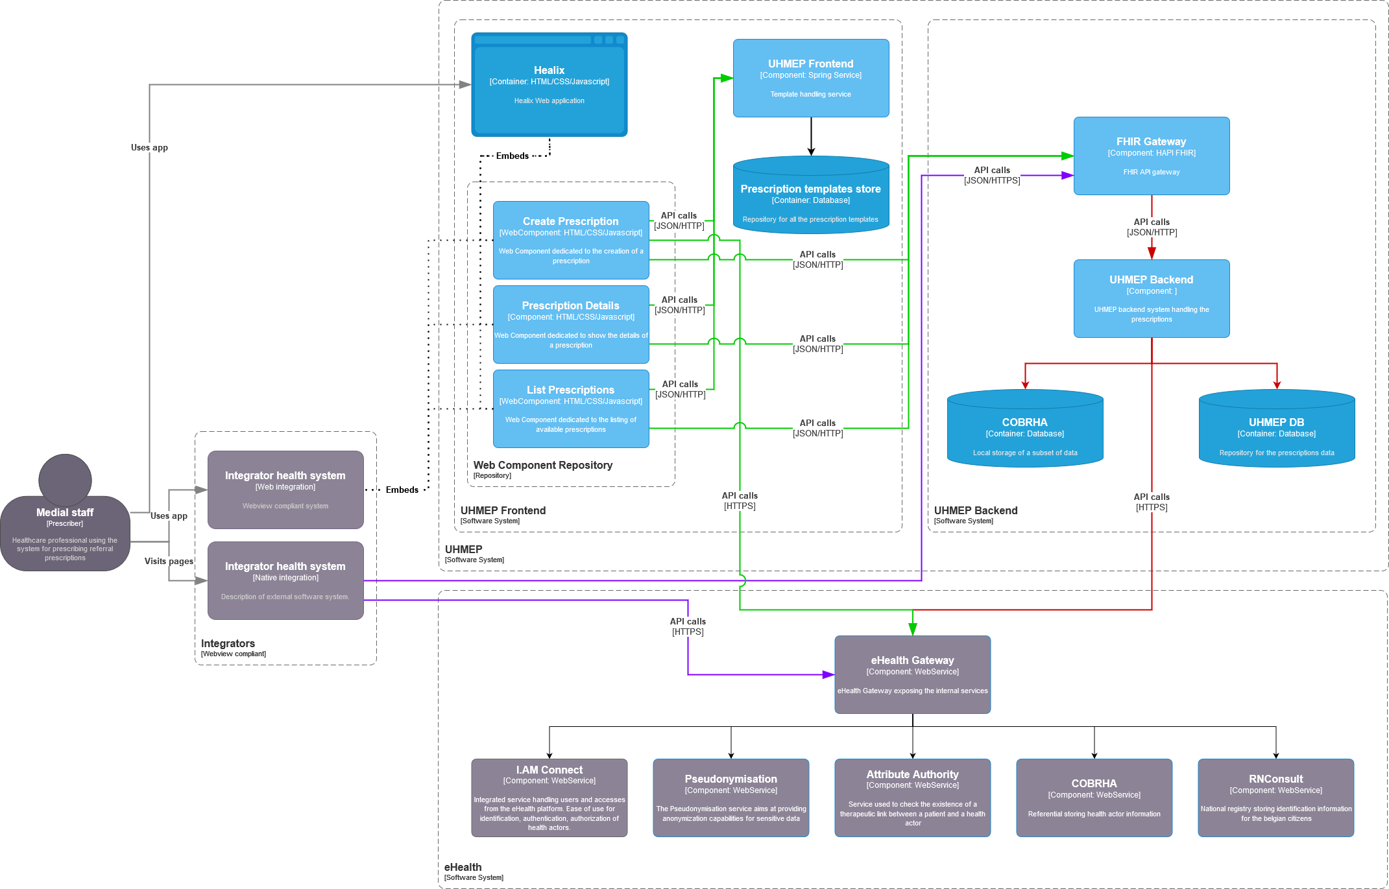
Architecture
49

Slide 50
Planning
4

Slide 51
















Planning
1St MAJOR RELEASE
DOELGROEP 1 ZORG
2nd MAJOR RELEASE
DOELGROEP 2 + 1 ZORG
3rd MAJOR RELEASE
DOELGROEP 3 + 2 +1 ZORG
Software en database
Geanomiseerde database
Software en database
Archivering
Software & database
Geanomiseerde database
Veiligheids-logboek
Veiligheids-logboek
Template Store
Template Store
Veiligheids-logboek
Template Store
Digitaal voorschrift templates
Digitaal zorgvoorstel templates
voorschrift op papier blijft
Software & database
Voorschrift en voorstel
Basisfunctionaliteiten & database
Geanomiseerde database
Geanomiseerde
database
Veiligheids-logboek
veiligheidslogging
en monitoring
bouwstenen
webapplicatie
Mobiele applicatie
Verbinding met Prescription Search Support (CDS)
informatiehub
Template Store
Template
bibliotheek
Archivering
Archivering

Slide 52
1st MAJOR RELEASE

Slide 53
2nd MAJOR RELEASE
Updated 27/03/2023

Slide 54
3rd MAJOR RELEASE

Slide 55
Project Governance
5

Slide 56
 | Business sponsor
 | gebruikersrol
 | Leverancier
 | Faciliterende rol
OC* = Overeenkomstencommissies
Swh** = Softwarehuizen
Zgv*** = zorgverleners
PO° = Patiëntenorganisaties
Begeleidingscomité Digitaal Verwijsvoorschrift
Programma stuurgroep
ICT Programma stuurgroep
Overeenkomsten-commissies (OC*)
HL7 FHIR Belgium
Referral Prescription
Project-stuurgroep
Jureg Alignment
Development Backlog planning sessions
Trio-overleg
BBO Project Manager
Business Projectteam
Project Manager 3
Business Change Workshops
Project Manager 1
Project Manager 2
Web-/Mobiele applicatie Ontwikkelings-Projectteam
(smals)
Centrale Software platform Ontwikkelings- Projectteam
(smals)
Communicatie Werkgroepen
Business Analysis
Werkgroepen
Careset Alignment
Verwijsvoorschrift
FHIR backlog planning sessions
RIZIV & FOD & eHealth & Smals

Slide 57
 | Business sponsor
 | gebruikersrol
 | Leverancier
 | Faciliterende rol
OC* = Overeenkomstencommissies
Swh** = Softwarehuizen
Zgv*** = zorgverleners
PO° = Patiëntenorganisaties
Programme Chair
Ontwikkelings Teamlead (smals)
Business Process Verantwoor-delijke
(Recip-e)
Begeleidingscomité Digitaal Verwijsvoorschrift
zgv***
Programma stuurgroep
ICT Programma stuurgroep
Programme manager
CIO
BBO Teamlead
CIO
CIN
Verzekerings-instellingen
BBO Project Manager
eHealth
Overeenkomsten-commissies (OC*)
HL7 FHIR Belgium
Referral Prescription
Voorzitters/ secrectarissen OC*
Project Sponsor
Praktijkregister project
BBO Teamlead
RDQ
DPO
Softwarehuizen (Swh**)
Jureg
Projectstuurgroep
Agoria
Jureg Alignment
Business Process Verantwoor-delijke
(Recip-e)
BBO Project Manager
Business Change Manager
eGezondheid Project Managers
Fhir eHealth
Business Process Verantwoor-delijke
(Recip-e)
FOD service center
Business Projectteam
PO°
Swh**
UX designer
Development Backlog planning sessions
Patiënten-organisaties (PO°)
BMUC
Trio-overleg
Zorgverleners
(zgv***)
CIN
zgv***
Project Manager 3
Careset project
Careset Alignment
Agoria
Business Analyst
Recip-e
Web-/Mobiele applicatie Ontwikkelings-Projectteam
(smals)
Project Manager 2
Project Manager 1
Functioneel Analyst
Software Ontwikkelaar
Centrale Software platform Ontwikkelings- Projectteam
(smals)
ziekenhuizen
Smals
(ontwikkeling)
DGEC
PO°
Communicatie Werkgroepen
zgv***
Systeem architect
zgv***
Software Ontwikkelaar
DGV
eGezondheid Business Analysten
Werk-groepen
Business Analyst
Software tester
CIN
PO°
Software tester
IT architect
IT architect
Adviserende arts
Bestuursorgaan Recip-e
Functioneel Analyst
Verwijsvoorschrift
FHIR backlog planning sessions
RIZIV & FOD & eHealth & Smals
Careset project
eHealth

Slide 58
Project Resultaten
6

Slide 59
PROJECT RESULTATEN: 1st MAJOR RELEASE
RESULTATEN | Status
Logical Data Model
Business Rules Cataloog
Business Rules Verpleegkundige zorg
Data Valuesets list Verpleegkundige zorg (Snomed Ct &Temporary code)
Business Requirements Digitale Verwijsvoorschrift Oplossing (88 Business Epics)
Fhir resources & Fhir profile
Fhir implementation guide
User guide
Software release: 1 major release
New eHealth service: Pseudonymisation service
Cookbooks Blinding, Pseudonymisation en Centraal Software platform (web api)
Mobiele applicatie MaSanté
Web applicatie MaSanté (web components)
Web applicatie Zorgverleners

Slide 60
VIDIS
Virtual Integrated Drug Visualisation System
Don Leonard - PM VIDIS
29-03-2023

Slide 61
AGENDA
1 | Doelstelling
2 | Overzicht: bereikt tot nu toe
3 | Nog te implementeren
4 | Governance
5 | Budget
6 | Milestones & Roadmap
7 | Vragen
Notes:
Presentation

Slide 62
Projectdoelstelling
1

Slide 63
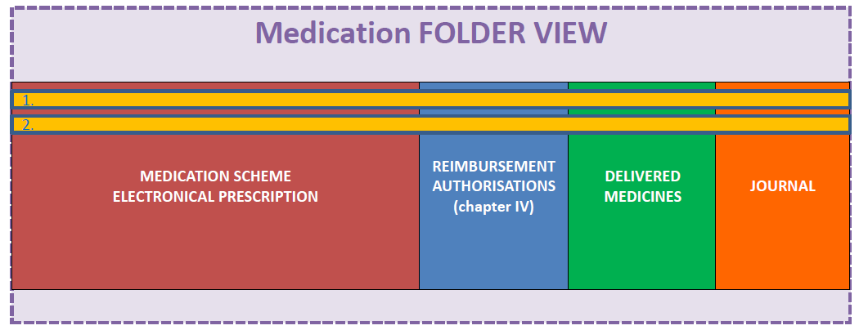
Doelstelling
Doelstellingen:
Een betere & verhoogde efficiëntie van de patiëntenzorg door een effectieve en efficiënte gegevens- en informatie-uitwisseling van alle aspecten van de geneeskundige behandeling van patiënten door middel van de verbetering van de kwaliteit, continuïteit & transparantie.
Drie Fasen:
Virtuele integratie van medische gegevens die beschikbaar zijn in de bestaande systemen (Medication Folder View)
  Medicatieschema & Journaal notities in de regionale kluizen (Vitalink, RSW & RSB).
  Elektronische voorschriften in Recip-E
  Afgeleverde medicatie in het GFD van Farmaflux..
Orchestatie van processen rond medicatie (Bio Analyse fase2)
Terugbetalingen Hoofdstuk IV.
Notes:
Objectifs:
• Échange efficace et efficient de données et d’informations sur tous les aspects du traitement médicamenteux des patients dans le but d’améliorer la qualité des soins aux patients
Two Track:s
Intégration virtuelle des données médicales disponibles dans les systèmes d’échange de données existants (logiciels des prestataires de soins de santé, coffres régionaux, Farmaflux/GFD, Recip-E...).
Orchestration des processus autour de la médication

Slide 64
Overzicht: Bronnen van de Medication folder View
Notes:
Fase 1: Alle bronnen gekoppeld zijn en toegang volgens toegangs Matrix & Patienten wensen (Visie Flag)
Fase 2: Process veranderingen (Automatisering & medicamenteuze behandeling in plaats van voorschriften)

Slide 65
Overzicht:
Bereikt tot nu toe
2

Slide 66
Overzicht: bereikt tot nu toe
*Mandaathouder & filiatie exclusief RSW/RSB
*Journalnotitities exclusief RSW/RSB

Slide 67
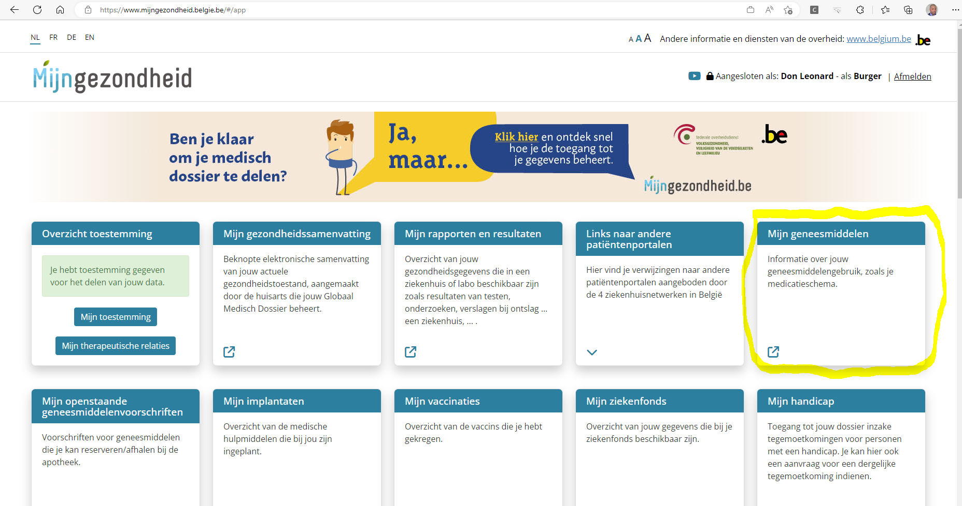
Integratie van de verschillende bronnen van de Medication Folder View:
VIDIS Web App

Slide 68
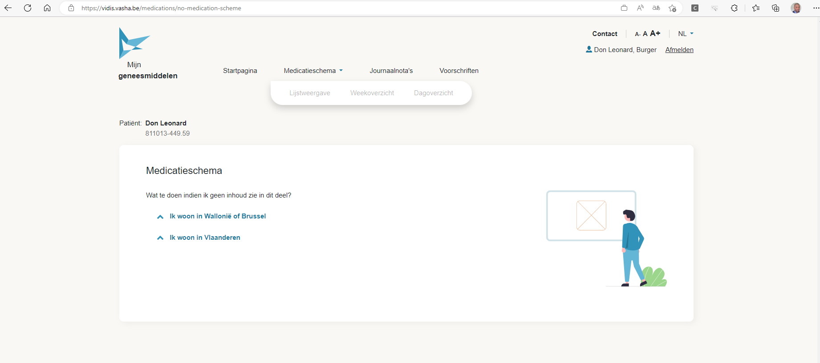
Integratie van de verschillende bronnen van de Medication Folder View:
VIDIS Web App

Slide 69
Overzicht: bereikt tot nu toe

Slide 70
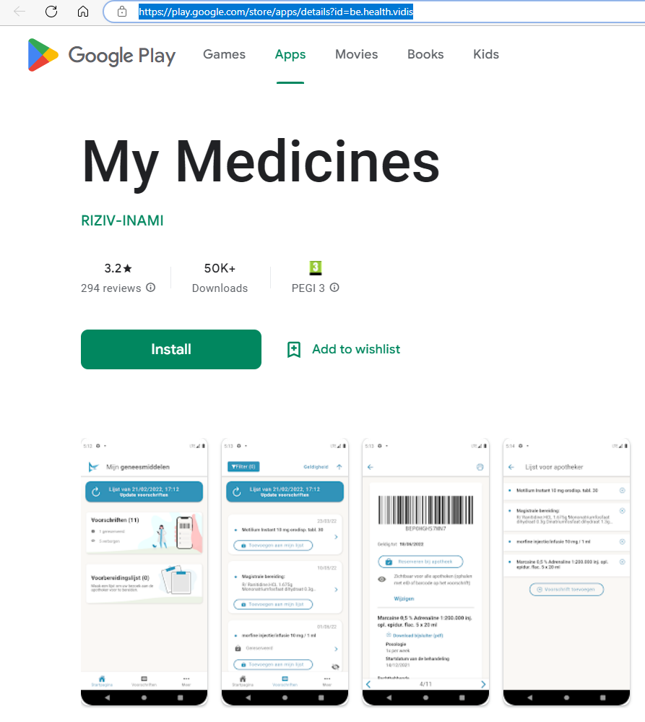
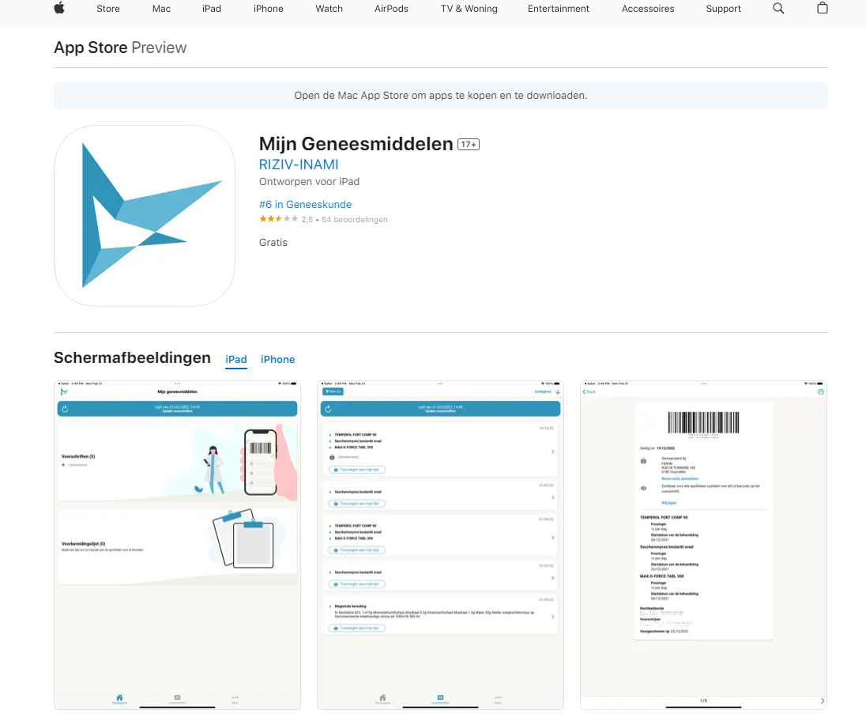
Integratie van de verschillende bronnen van de Medication Folder View:
VIDIS Mobile App

Slide 71
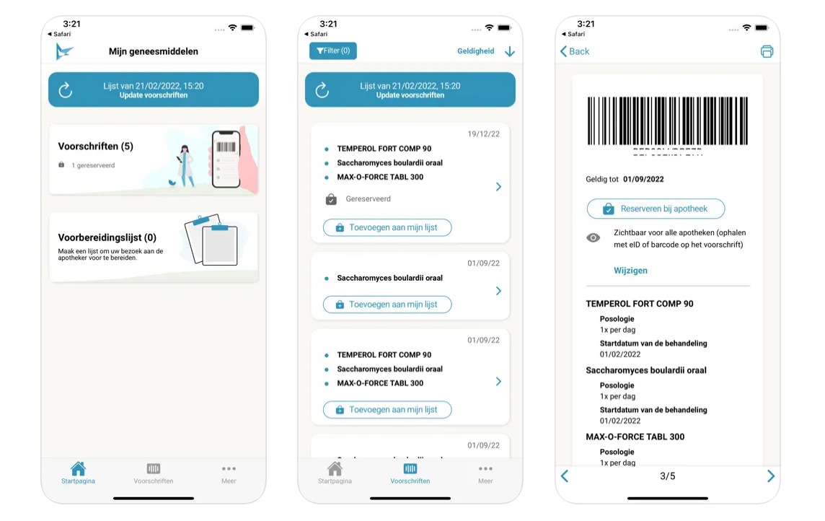
Integratie van de verschillende bronnen van de Medication Folder View:
VIDIS Mobile App

Slide 72
Overzicht: bereikt tot nu toe
* Eigen voorschriften & voorschriften van andere voor de patiënt met wie de zorgverlener een therapeutische relatie heeft in Q2 2023
Notes:
Apothekers
Apothekers-biologen
Artsen -> Voorschrijver
Audiciens
Bandagisten
Diëtisten
Kinesitherapeuten
Logopedisten
Opticiens
Orthopedisten
Podologen
Tandarts -> Voorschrijver
Vroedsvrouw -> Voorschrijver

Slide 73
Nog te implementeren
3

Slide 74
Doelstelling voor 2023: de VIDIS API voor patiënten
Op basis van de reeds uitgevoerde integraties in de VIDIS backend zal een eerste versie van de VIDIS API worden geïmplementeerd voor de patiënten.
Het idee achter deze API is om de complexiteit van de integratie van regionale kluizen met technische en architecturale verschillen in een centrale component te vatten.
Zoals reeds gecommuniceerd in de verschillende bestuursorganen van VIDIS, zijn wij van plan deze API voor patiënten klaar te hebben tegen het einde van het tweede kwartaal van 2023.
Vandaag
External dependency
2022
2023
2024
2025
No External dependency
Q2
Q3
Q4
Q1
Q2
Q3
Q4
Q1
Q2
Q3
Q4
Q1
Q2
Q3
Q4
VIDIS Roadmap (extract)
RSW/RSB
Integratie
MS + Journal notities
API 1. (KMHER)
Implementation

Slide 75
Doelstelling voor 2023: de VIDIS API voor Patiënten
Notes:
Apothekers
Apothekers-biologen
Artsen -> Voorschrijver
Audiciens
Bandagisten
Diëtisten
Kinesitherapeuten
Logopedisten
Opticiens
Orthopedisten
Podologen
Tandarts -> Voorschrijver
Vroedsvrouw -> Voorschrijver

Slide 76
Doelstelling voor 2023-2024: de VIDIS API voor zorgverleners
Om de integratie van softwarehuizen met regionale kluizen te vergemakkelijken en te verbeteren, willen wij een VIDIS API voor Zorgverleners ontwikkelen.
Apothekers softwareleveranciers zijn vandaag nog steeds niet geïntegreerde met RSW & RSW.
De belangrijkste reden die door de softwaresector wordt gegeven zijn de architecturale verschillen tussen RSW/RSB & Vitalink, bvb:
  Therapeutische relatie implementatie bij RSW/RSB volgt de eHealth architectuur niet.
  Mandaten implementatie bij RSW/RSB volgt de eHealth architectuur ook niet
Het is vanzelfsprekend dat wij bij RIZIV, om een API voor de zorgverleners te kunnen implementeren, hebben de samenwerking van alle kluizen nodig, en zoals reeds vermeld, missen wij op dit moment de formeel toestemming van RSW.

Slide 77
Doelstelling voor 2023: VIDIS API voor Zorgverleners.
* Eigen voorschriften & voorschriften van andere voor de patiënt met wie de zorgverlener een therapeutische relatie heeft in Q2 2023
Notes:
Apothekers
Apothekers-biologen
Artsen -> Voorschrijver
Audiciens
Bandagisten
Diëtisten
Kinesitherapeuten
Logopedisten
Opticiens
Orthopedisten
Podologen
Tandarts -> Voorschrijver
Vroedsvrouw -> Voorschrijver

Slide 78
Doelstelling voor 2023-2024: initiatieven om de interoperabiliteit van de Medicatieschema te verbeteren.
RFP integratie Apotheeksoftware met RSW/RSB.
  Spijtig genoeg hebben wij geen enkele kandidaat gehad.
Audits Interoperabiliteit Medicatieschemas & SamV2
  In 2024 doelgroepen Huisarts, verpleegkundigen, tandarts, vroedvrouwen, Ziekenhuizen & WCZ.
WG 3&4 om functionele & technische interoperabiliteit problemen op te lossen:
  Ongeldige waardes
  Validator
  Laste aanpassingen Cookbook Vitalink
  Audit criteria 2023.
  …
“Train de Trainers”: informatiesessie met de 1rst lijn trainers van elke regio's om een update te geven rond de evolutie van VIDIS en de Medicatieschema.
Validatie Bio-Analyse phase 2 om de business processen met betrekking tot het medicamenteuze behandeling te verbeteren
Definitie van careset MS/MS in FHIR:
  Definie standaarden, Business rules & value sets klaar tegen eind Q2 2023.

Slide 79
Governance
4

Slide 80
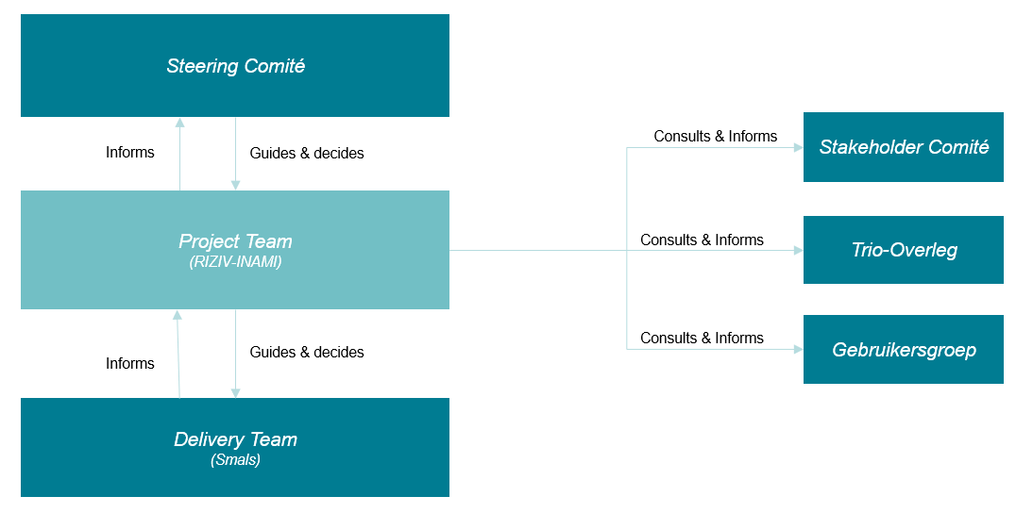
VIDIS: Governance

Slide 81
VIDIS: Governance
Steering Comité:
Het kabinet Vandenbroucke vertegenwoordigd door Dhr Nick Marly.
FAGG-AFMPS
FOD-Volksgezondheid
RIZIV-INAMI
Gebruikersgroep:
Professionele en patiëntenorganisaties
RIZIV-INAMI
Recip-E
Stakeholdercomité:
Softwarehuizen vertegenwoordigen
Regionale kluizen
Recip-E
Professionele en patiëntenorganisaties
eHealth
FAGG-AFMPS
FOD-Volksgezondheid
RIZIV-INAMI
Trio – Overleg:
Softwarehuizen vertegenwoordigen
Regionale kluizen
Recip-E
Professionele organisaties
eHealth
RIZIV-INAMI

Slide 82
Budget
5

Slide 83
VIDIS: Budget (source Steerco Smals Q1 2023 )
2022:
Budgeted: 2Millions
Used: 1.7Millions
EU Relance Plan: 500K
2023:
Budgeted: 1.7Millions
Actuals YTD: 141K
EU Relance Plan: 520K.

Slide 84
Milestones & Roadmap
6

Slide 85
MILESTONES VIDIS
Fase 1
Medication Folder View: integratie van authentieke bronnen
Fase 2
Processen rond medicamenteuze behandelingen
DRAFT
Fase 3
Terugbetalingen (Hfd IV)
2022
2023
2024
2025
Fase 1
Fase 1 & 2
Fase 1 & 2
Fase 2 & 3
Interoperabiliteit MS
Tandartsen & Vroedvrouwen.
Ondersteuning implementatie FHIR Softwarehuizen
Ondersteuning implementatie FHIR Kluizen, Recip-E & SamV2…
VIDIS API Fase 2 Improvements
Interoperabiliteit MS WZC & Ziekenhuizen
Bio Analyse F2 Implementatie
Implementatie Break the Glass
VIDIS Mobile (Backlog)
VIDIS Web (Backlog)
Interoperabiliteit MS
Tandartsen & Vroedvrouwen.
Ondersteuning implementatie FHIR Kluizen, Recip-E & SamV2…
Interoperabiliteit MS WZC & Ziekenhuizen
Terugbetaling (Hfd IV)
VIDIS API Fase 3
VIDIS Mobile (Backlog)
Bio Analyse F2 Implementatie
VIDIS Web (Backlog)
VIDIS Mobile (Backlog)
VIDIS Web (Backlog)
Integratie RSW/RSB
(patiënten & read)
Journaal bijlage Vitalink & RSW/RSB
Interoperabiliteit MS , SamV2 soft. Arts
& Verpleegkundigen.
MS/ML FHIR specificatie & validatie
VIDIS API fase 1 (KHMER)
VIDIS Mapper FHIR<->KHMER
RFP RSW/RSB Republish
Ondersteuning van de regionale training initiatieven 1rste lijn zorgverleners..
Common FE VIDIS + UMHEP
Analyse Break the Glass
VIDIS API Fase 2 (FHIR)
VIDIS API Zorgverleners.
Ondersteuning implementatie FHIR
Softwarehuizen (COW)
Voorstel Voorschriften
eHealth Improvements
eHealth Ouder-Kind relatie
eMandate improvements
Integratie GFD
Bio Analyse F2 Validatie
Verplicht gebruik Medicatie
Schema (Juridisch)
Akkoord: Opioïden & Benzodiazepine.
Integratie Paris -> VIDIS
VIDIS Mobile (Backlog) & VIDIS Web (Backlog)
Ondersteuning van de regionale training
initiatieven 1rste lijn..
*Major external dependencies
Notes:
eMAndate Improvements: Limitation on number prescription mandates & easier procedure to make a mandate.
1- Arts & Apotherkers
2- Tandartesen & Vroedvrouwen & WCZ / Ziekenhuizen (motivated by FHIR)
3 – Specialist.
Voorstel Voorschriften : Lead Recip-E, Same as normal voorschrift with different status.

Slide 86
External dependency
2022
2023
2024
2025
No External dependency
Q2
Q3
Q4
Q1
Q2
Q3
Q4
Q1
Q2
Q3
Q4
Q1
Q2
Q3
Q4
VIDIS Roadmap
ML/MS
in FHIR
Standardization,
Validation, publication
Production (Soft + Safes?)
Mapper FHIR/KMHER
Analysis
Implementation
Opioïdes
Analysis
Implementation
Integration Paris in VIDIS
Analysis
Implementation
Backlog VIDIS Mobile & Web
Implementation
Common FE VIDIS + UMHEP
Analysis
Implementation
eHealth Improvements
Lobbying
Analysis & Implementation
eMandate Improvements
Lobbying
Integration GFD Farmaflux
Lobbying
Analysis & Implementation
API 1. (KMHER)
Implementation
API 2. (FHIR)
Analysis
Implementation

Slide 87
External dependency
2022
2023
2024
2025
No External dependency
Q2
Q3
Q4
Q1
Q2
Q3
Q4
Q1
Q2
Q3
Q4
Q1
Q2
Q3
Q4
VIDIS Roadmap
Bio Analyse Fase 2
Validation
Implementation
Break the Glas
Analysis
Analysis & Implementation
Integratie RSW/RSB Voorschrijvers
Lobbying
Analysis & Implementation
Integratie
MRS & Ziekenhuizen
Lobbying
Analysis & Implementation
Integratie Ver.
Tandart. & Vroed..
Lobbying
Analysis & Implementation
FHIR in Soft.
Analysis & Implementation
FHIR in Safes
Analysis & Implementation
Terugbetaling Hfd IV
Analysis & Implementation
API F3
Implementation
RSW/RSB
Integratie
MS + Journal notities

Slide 88
Vragen?

Slide 89
Annexes

Slide 90
Aanpak
Een betere & verhoogde efficiëntie van de patiëntenzorg door een effectieve en efficiënte gegevens- en informatie-uitwisseling
van alle aspecten van de geneeskundige behandeling van patiënten:
Complete Medication Scheme
Information & Training
Enable all practitioners to have access to the Medication Scheme across Belgium according to the Access Matrix.
Enable all patients to have an up to date, coherent and complete Medication Scheme.
Making sure the practioners understand the Medication Scheme.
Making sure the practioners know how to use their professional software to properly create & update the medication Scheme
Policy
Software Homologation & functional improvements
Legal framework on the use of the Medication Scheme.
Incentive policy for professionals
Maximal alignment with international standards & EU regulations.
BHIR (Belgian Integrated Health Record)
Making sure professional software creating & updating the Medication Schema do it properly.
Solving functional & technical issues in workgroups (WG 3&4).
Improving processes & architecture.
MS/ML in FHIR
VIDIS API

Slide 91

Projet digitalisation des résultats labo

Slide 92
Contexte
projet débuté il y a plusieurs années, mais remis sur haute priorité en 2020 suite au Covid (p.ex. consultation/intégration des résultats de labos différents)
repris dans les différentes Roadmap eSanté
repris comme critère d’enregistrement des softs GP

Slide 93
Scope et bénéfices
structuration du message selon un même standard international FHIR (RESTfull API)
  +
codification du message en LOINC (système de mesure international)
bénéfices
  interopérabilité technique et sémantique
  parler le même langage
  mieux intégrer et gérer des données de sources diverses dans le dossier informatisé du patient (moins d’erreurs, meilleure qualité des soins)
  pas d’interprétations erronnées
  facilite la comparaison entre résultats de tests à différents moments dans le temps

Slide 94
Liens avec autres projets
review du Portail MaSanté.be avec un volet ‘health literacy’, metadata permettant un lien vers des infos sur la compréhension des données de santé (empowerment du patient)
le projet ‘clinical decision support system’ de l’INAMI (la structuration des données aidera à l’aide à prise de décision)
les prescriptions de labo sont intégrées dans le projet global de l’INAMI des prescriptions de renvoi

Slide 95
Rôle de la plate-forme eHealth
la plate-forme eHealth tire le projet
la plate-forme eHealth en assure la coordination avec 3 médecins en biologie clinique (A. Derom, T. Fiers, UGent-CoZo et Ph. Cauchie, CHU Charleroi - RSW)
la plate-forme eHealth assurera les minilabs
  envoi d’un message par un labo
  bonne réception par le GP ou hôpital

Slide 96
Planning
planning en 2 phases (approuvé en Comité de gestion de la plate-forme eHealth en septembre 2022)
  envoi en FHIR/LOINC du labo au médecin via eHealthBox en phase 1, mars 2023
  envoi en FHIR/LOINC du labo au médecin via hub-metahub en phase 2, décembre 2023
planning
  proof of concept (coalition of the willing) prêts en avril 2023
    2 softs GP (Nexuzhealth et Medispring) et
    2 softs labo (Macsys et MIPS)
  autres softs feront roll out de phase 1 pour fin 2023

Slide 97
Budget de relance UE
budget de 625k € du plan de relance UE pour soutenir les softs (le budget ne peut pas être utilisé comme levier des prestataires)
  budget pour soutenir les candidats au proof of concept: 175k € (2 softs GP et 2 softs labo)
  il reste 450k €
    clés/leviers, ea à discuter avec Agoria
    point d’attention: 6 autres softs GP, +/- 50 softs labo (taille différente!)
    besoin de viewer pour le patient auprès des hubs

Slide 98
Gouvernance
Steerco du proof of concept (coalition of the willing) tous les mois
validation du format FHIR en « GT structuration de messages » (sous GT du CCU où les hubs/kluizen et Agoria sont présents)
depuis plus d’un an (et encore une session de rattrapage en mars 2023 avec plus de 130 participants !), 4 sessions d’information à tous les softs GP, labos et softs labo
plusieurs passages en comité de gestion de la plate-forme eHealth (où les régions et Agoria sont présents)
1ère discussion de la phase 2 avec tous les hubs en mars 2023

Slide 99
Deliverables
documentation générale
  description de la phase de test
  description détaillée pour chaque groupe-cible
  description technique de nos outils permettant notamment du testing des messages FHIR par les softs de manière autonome
formats, définition et structure, FHIR
guide d’implémentation, outil de validation et visualisation FHIR
définition d’une batterie de tests et plus de 60 use cases
détermination des LOINC codes, Belgian subset des LOINC codes (ReTaM) et unités Ucum
cookbook softs GP
circulaire INAMI pour rappeler timing et mettre pression

Slide 100
Deliverables
quelques liens
  HL7 Belgium:
    https://wiki.hl7belgium.org/index.php?title=Laboratory_Workgroup
  codes LOINC (ReTaM) (introduction and codes):
    https://www.health.belgium.be/nl/terminologie-en-condestelsels-retam-introductie
    https://www.ehealth.fgov.be/standards/kmehr/en/page/retam-exports
    https://www.vas.ehealth.fgov.be/webretam/retam/home.htm
  Ucum (units to implement):
    https://www.health.belgium.be/fr/ucum

Slide 101
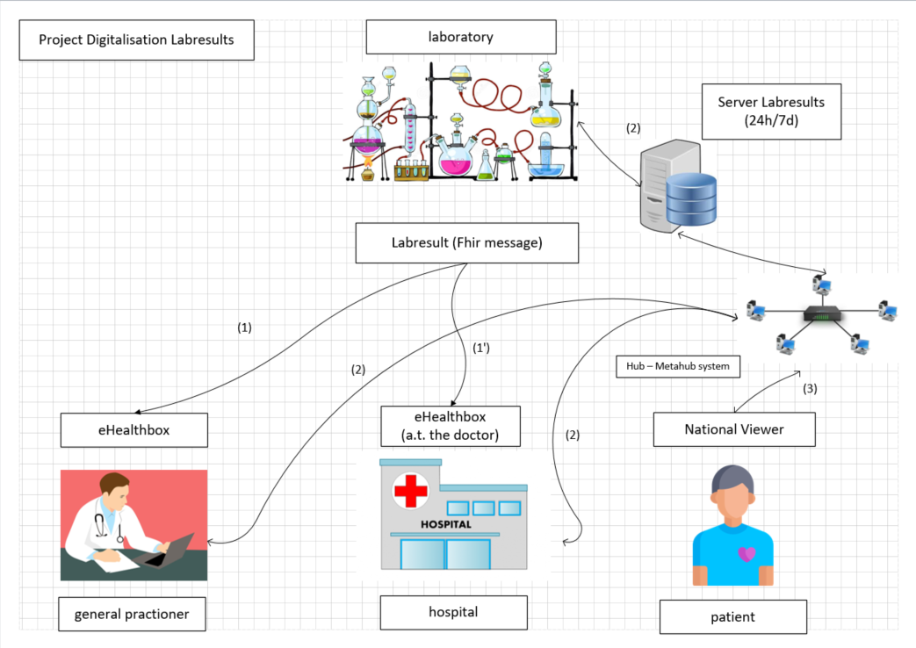
Architecture (1/2)

Slide 102
Architecture (2/2)
(1) phase 1: the labs send the lab result of the test to the eHealth box of the general practioner in the appropriate FHIR format. Using the eHealthBox the lab result is encrypted.
(1’) phase 1: the labs send a lab result to a doctor working in a hospital in the appropriate FHIR format using the eHealthBox of the hospital. It is also possible that a GP asks to send a copy of a lab result to a specialist.
(2) phase 2 : when a caregiver needs a test result for a patient using the hub-metahubsystem. The question (using a specific lab application number) will reach the server of the lab (which is life 24h/7d). The lab will respond sending a FHIR message which includes the result to the hub (including the PDF format).
(3) phase 2: using the hub-metahubsystem the result of a lab test will also be available on the national or regional patientportals. The structured FHIR message will at the disposal of the patient in a readable way.

